Slide 1
Teatro español
SIGLO XX
María Doménech Ballester
Parque – Colegio Santa Ana

Slide 2
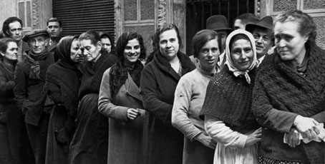
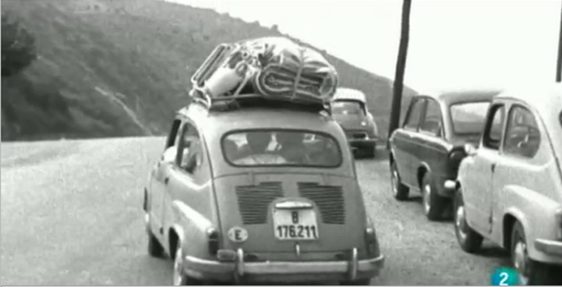
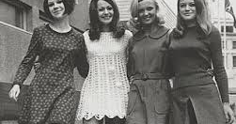
CONTEXTO HISTÓRICO
Fin de la Guerra civil (1936 – 1939)
Dictadura de Franco (1935 – 1975)
Segunda guerra mundial (1939 – 1945):
España aislada a nivel económico, diplomática y cultural,
al ser derrotados sus aliados (Mussolini y Hitler).
Los sesenta: crecimiento económico y transformaciones sociales. Cambio de mentalidades.
Últimos años del franquismo: aumento de luchas sociales.
Declive del régimen.
Crisis económica mundial desde 1973.
1975: muerte del general Franco.
Juan Carlos I, rey de España.
Página 204 (pregunta 1)

Slide 3
TEATRO
ESPAÑOL
(censura)
1940
Teatro de evasión y enredo
Frente a este teatro comercial hubo dos tendencias:
1960
TEATRO EUROPEO
TEATRO INTELECTUAL
Alta comedia (temas burgueses).
Basadas en el chiste y la ambientación costumbrista de intención caricaturesca.
TEATRO SOCIAL
Teatro épico: B. Brecht
(el espectador reflexiona sobre lo que ve en escena).
Teatro existencialista: Sartre y A. Camus
(temas: dificultad en comunicación y libertad/moral).
Teatro del absurdo: S. Beckett y E. Lonesco
(el sinsentido de la existencia y la banalidad de las relaciones).
TEATRO EXPERIMENTAL E INDEPENDIENTE
Pág. 220

Slide 4




El teatro intelectual y humorístico
Humor intelectual que funda su eficacia cómica en la ruptura de las convenciones realistas.
AUTORES que renovaron el teatro:
Enrique Jardiel Poncela:
“Teatro de lo inverosímil” con hechos y situaciones absurdos.
Miguel Mihura:
Combina absurdo y reflexión existencial. Plantea situaciones incongruentes y diálogos absurdos. Con ello denuncia los convencionalismos sociales.
Pág 220

Slide 5

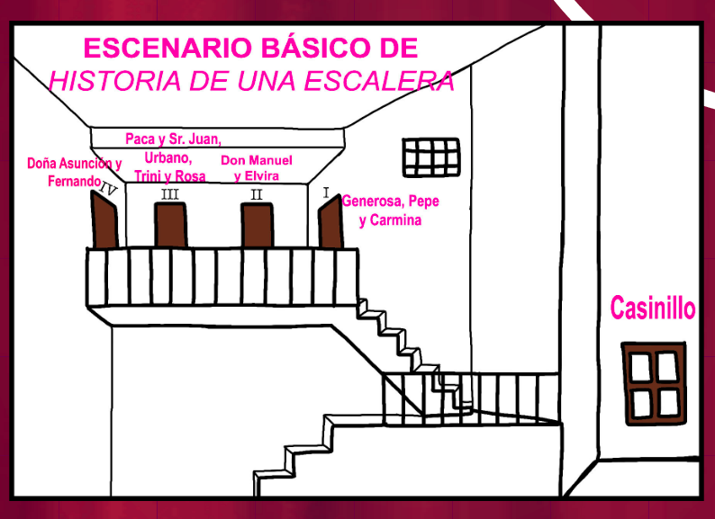
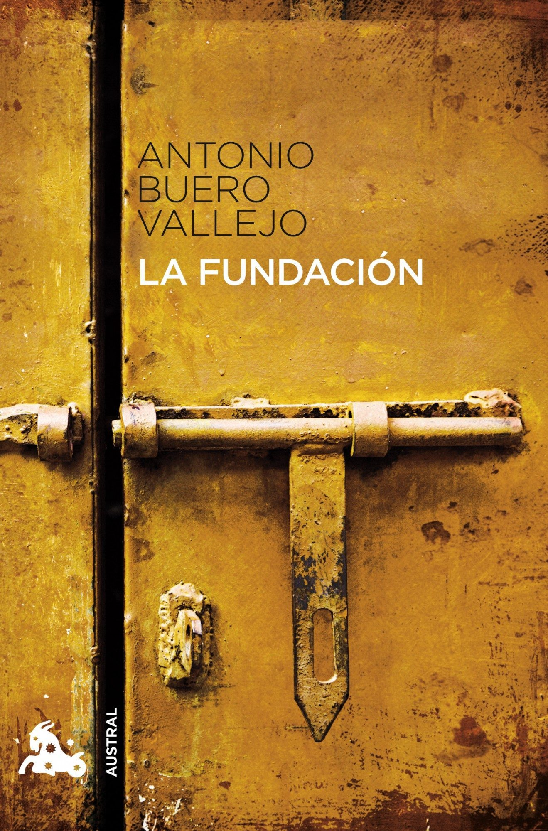
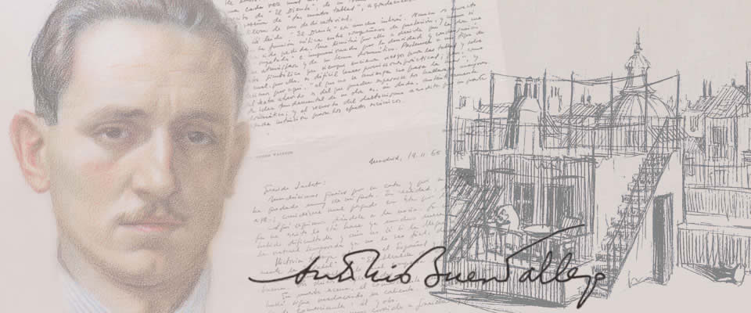
Teatro social
A finales de 1940 surge un teatro realista y comprometido políticamente, que denuncia la injusticia, las desigualdades y la falta de autenticidad de la sociedad de su época.
Principal representante:
ANTONIO BUERO VALLEJO
En su teatro combina: realismo, simbolismo, reflexión existencial, crítica y compromiso social.
Utiliza un lenguaje sencillo, elaborado y de fuerte expresividad dramática.
Acerca la escena al espectador para que comprenda al personaje.
Utiliza el recurso de hablar de una época pasada para denunciar la presente.
Fue un autor solitario y solidario. Obtuvo el PREMIO CERVANTES en 1986.
ETAPAS:
Drama existencial: Historia de una escalera
Drama histórico: El concierto de San Ovidio
Crítica social: La Fundación
Pág 221

Slide 6
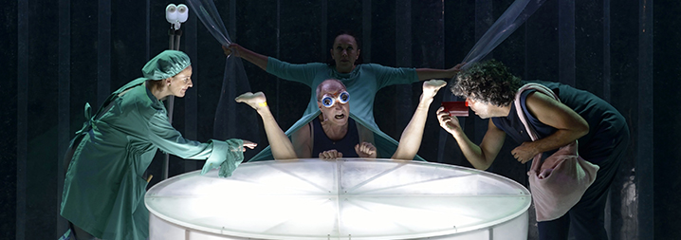
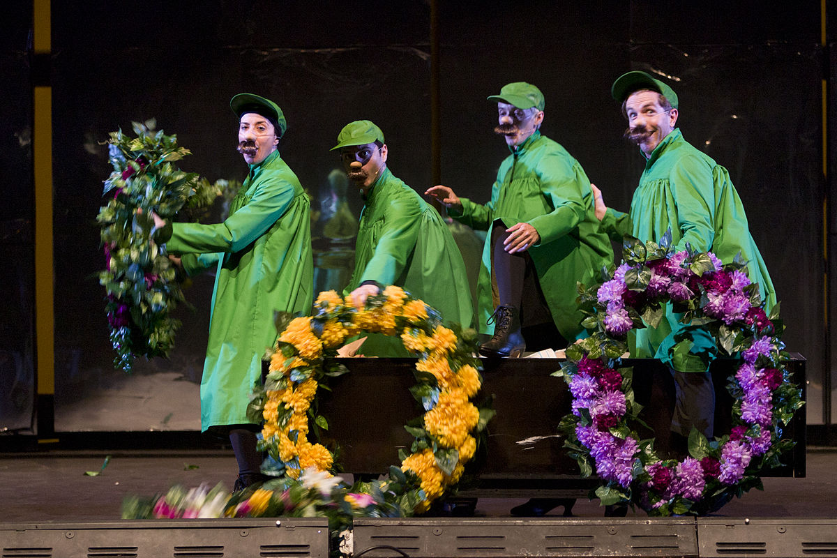
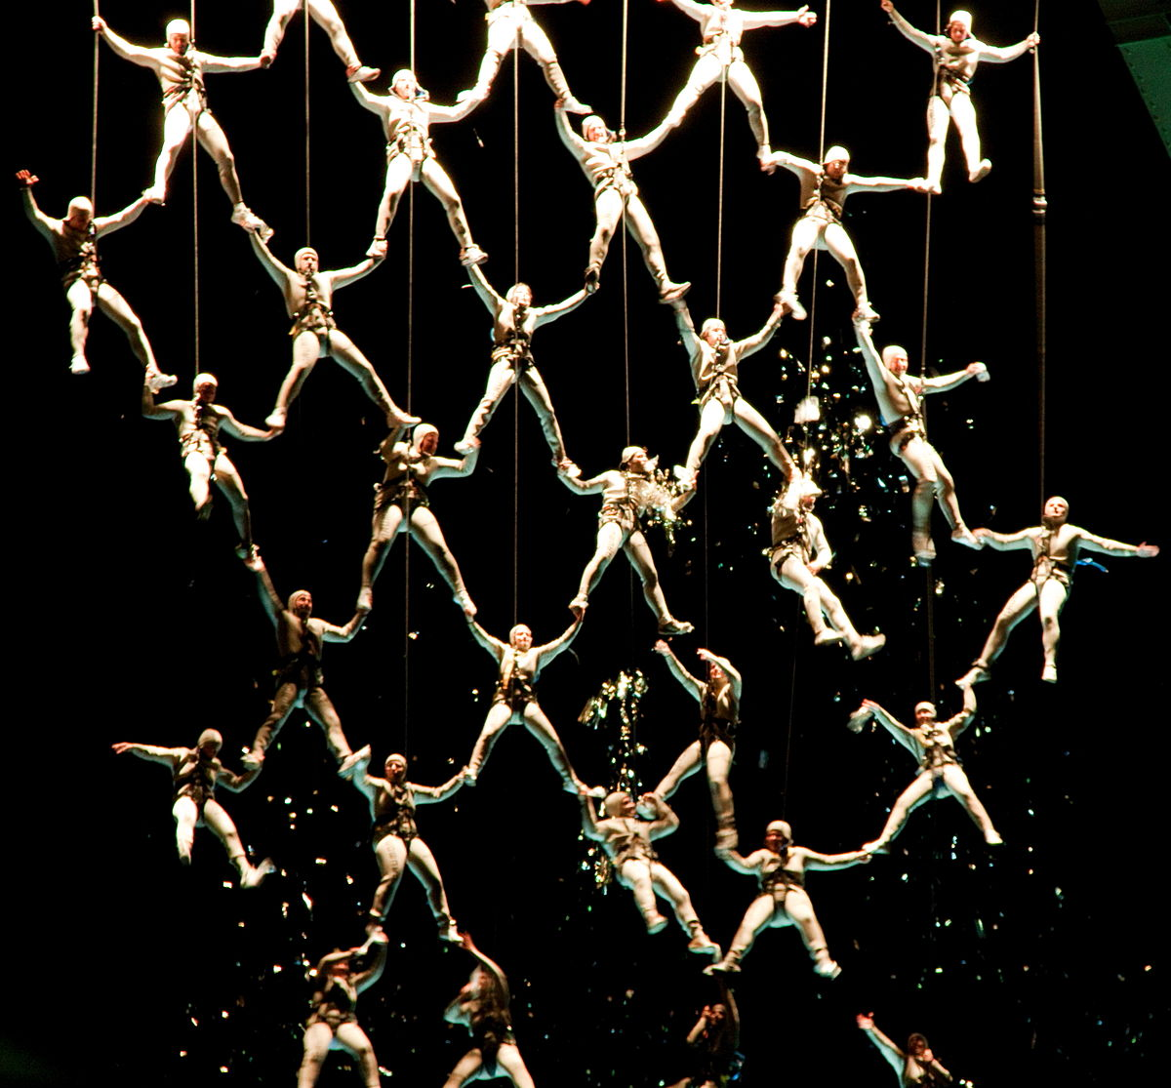
Teatro experimental
En la década de 1960 surge una corriente que se aleja de las convenciones realistas dominantes.
Autores: Fernando Arrabal y José Ruibal
Características:
Pierden importancia las nociones del personaje y la acción dramática.
Uso de recursos alegóricos y simbólicos que obliga al espectador a reinterpretar lo que ve o busca.
Renovación del apuesta en escena (objetos mecánicos que suscitan una reacción crítica ante la deshumanización social.)
Algunos grupos teatrales abordan nuevos temas y formas de representación en las “salas alternativas”. Compañías teatrales independientes como:
Els Joglars (teatro crítico con la sociedad)
Els comediants (provocar reacciones en el espectador: crítica, rechazo, sorpresa)
La Fura del Baus (imagen sobre el texto – improvisación – espectador en la función)
Pág 222

Slide 7
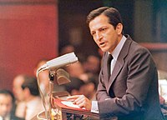
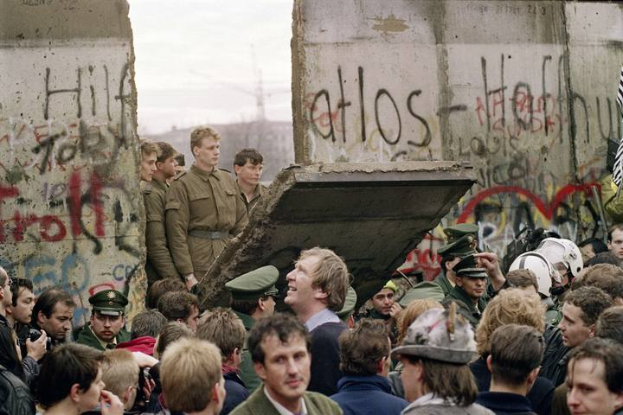
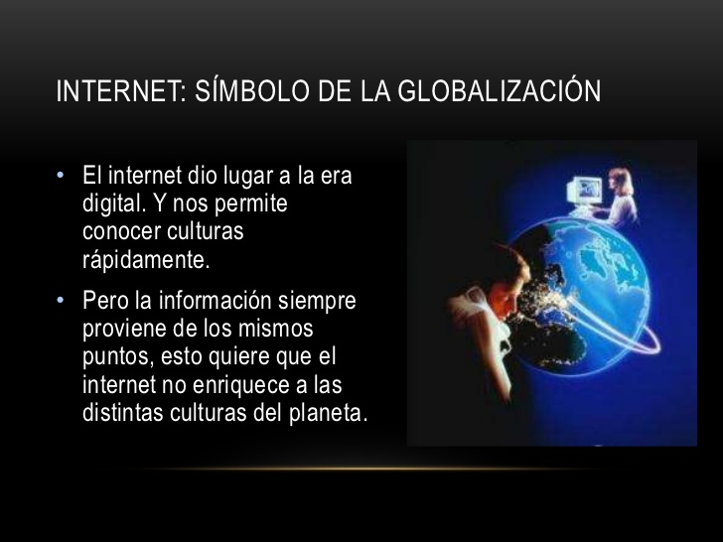
CONTEXTO HISTÓRICO
Transición democrática.
Adolfo Suárez, Ley para la Reforma Política, 1976 (referéndum de los españoles).
Proceso de legalización de los partidos políticos.
Elecciones libres en 1977.
Constitución española en 1978. España quedó como una monarquía parlamentaria.
Tras el fallido golpe de Estado en 23 febrero 1981 y normalización de la política: España se reconoce como Estado democrático y entra en la Unión Europea.
Fin de la Guerra Fría con la caída del muro de Berlín (1989) y disolución de la Unión Soviética.
Proceso de globalización favorecido por el desarrollo de las comunicaciones, los sistemas informáticos e Internet.
Pág. 228

Slide 8
Con la democracia y la desaparición de la censura se representan obras de teatro antes prohibidas y de autores extranjeros.
Surgen instituciones vinculadas al Estado o a las Comunidades Autónomas:
Centro Dramático Nacional o Compañía Nacional de Teatro Clásico.
Pág. 237
Teatro
Comercial
(musicales o comedias ligeras)
Teatro alternativo
(experimentación dramática)
Teatro sentimental
(conflictos íntimos)
Teatro social
(costumbristas y críticos)
Teatro poético
(de carácter lírico)
Teatro neovanguardista
(Fdo Arrabal o Fco Nieva)
Microteatro
TEATRO ESPAÑOL ACTUAL
Desde 1975 se dan las siguientes tendencias:

Slide 9
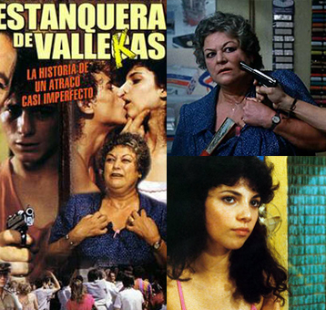
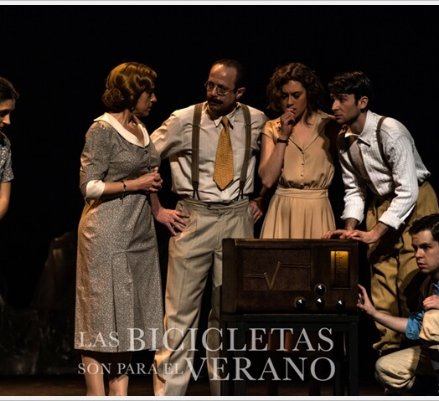
Fernando Fernán Gómez
Ana Diosdado
Francisco Nieva
José Sanchis Sinisterra
José Luis Alonso de Santos
Lluïsa Cunillé
Juan Mayorga
Adolfo Marsillach
Ernesto Caballero pág 238

